Slide 1
5. Diseño de circuitos impresos.
Agosto 28 de 2017 Taller V UNALMED
5.1. Circuito impreso (PCB).
5.2. Cronología de la tecnología PCB.
5.3. ¿Para qué sirven los PCB?
5.4. Materiales de un PCB.
5.5. Requerimientos previos al diseño de un PCB.
5.6. Recomendaciones de diseño.
CATA

Slide 2
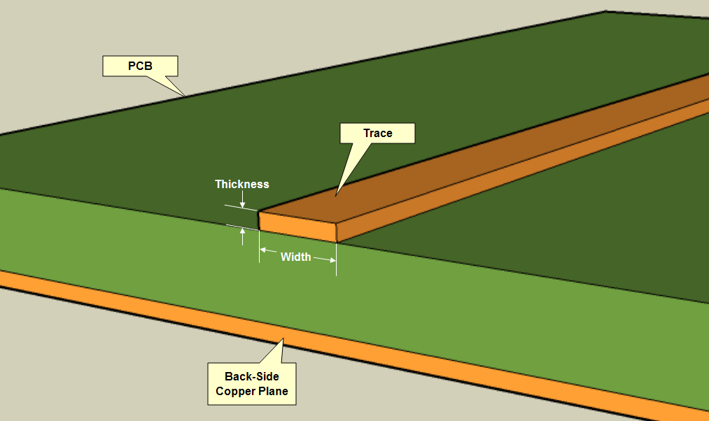
5.1. Circuito impreso (PCB).
Superficie constituida por caminos o pistas de material conductor laminado sobre una base no conductora.

Slide 3
5.2. Cronología de la tecnología PCB.
1925 Charles Ducas Patente invención (punto a punto).
1943 Paul Eisler (Ing Austriaco). Usado para construir radios más potentes durante la segunda guerra mundial.
1948- EEUU libera el invento.
1950- Se vuelve famoso el uso de PCBs.
1960- Desarrollo técnica de montaje superficial.
1980- Japón.
1990- El mundo.

Slide 4
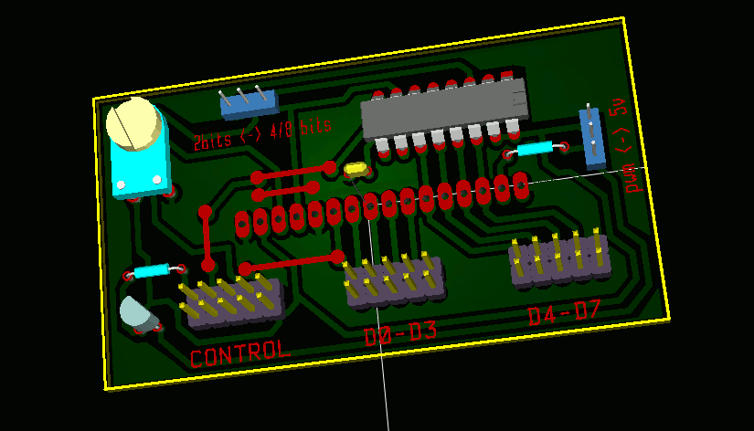
5.3. ¿Para qué sirven los PCB?
Permiten conectar eléctricamente y sostener mecánicamente los componentes electrónicos de un circuito.

Slide 5
5.4. Materiales de un PCB.
5.4.1. Sustrato aislante.
FR-1 (Papel Fenólico)
FR-2 (Papel Fenólico)
FR-3 (Papel Fenólico y Epoxi)
FR-4 (Fibra de Vidrio y Epoxi)
FR-5 (Fibra de Vidrio y Epoxi)
FR-6 (Vidrio mate y Polyester)
G-10 (Fibra de Vidrio y Epoxi)
CEM-1 (papel y Epoxi)
CEM-2 (papel y Epoxi)
CEM-3 (Fibra de Vidrio y Epoxi)
CEM-4 (Fibra de Vidrio y Epoxi)
CEM-5 (Fibra de Vidrio y Poliéster) FR-4 Rígido.

Slide 6
5.4. Materiales de un PCB.
5.4.2. Laminado
Cobre
Oro
Espesor aislante:
0,2 0,5 0,7 0,8 1,0 1,2 1,5 1,6 2,0 2,4 3,2 ó 6,4 mm (UNE 20-621-84/3)
Espesor Lamina conductora
El espesor del laminado suele expresarse en onzas por pie cuadrado, siendo la mas común 1 onza, que equivale a 35 micras de espesor. Las mas comunes son ½, 1, 2 y 3 onzas por pie cuadrado.

Slide 7
5.5. Requerimientos previos al diseño de un PCB.
1. Información legal.
2. Consideraciones de diseño (condiciones ambientales, tamaño, instalación, propiedades mecánicas, tecnología de ensamble, etapa de diseño, etc.)
3. Diseño de un esquema del circuitos.
4. Lista de partes a utilizar (descripción, encapsulados a usar, etc).
5. Pruebas de funcionamiento.

Slide 8
5.6. Recomendaciones de diseño.
Puntos de soldadura: círculos con diámetro de al menos el doble de la pista.
Ancho de pistas en función de la corriente: 0.8mm aprox. 2 A, 2mm aprox. 5 A, 4.5mm aprox. 10 A.
Distancia mínima entre pistas y bordes de la placa, aprox. 5mm.

Slide 9
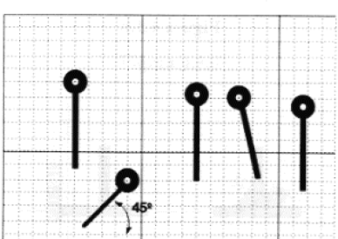
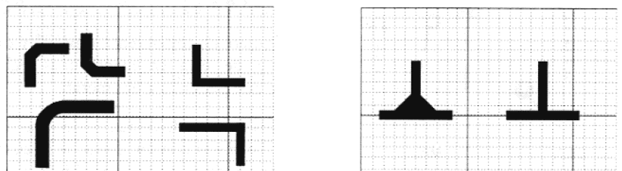
5.6. Recomendaciones de diseño.
(a)
(c)
(d)
(e)
(b)
(a)
(b)
(d)
(a)
(b)
(c)
(e)

Slide 10
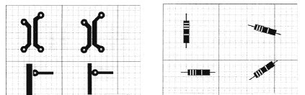
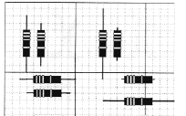
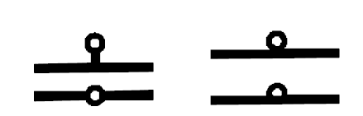
5.6. Recomendaciones de diseño.
(c)
(a)
(c)
(a)
(b)
(d)
(b)
(d)
(a)
(c)
(a)
(c)
(d)
(b)
(b)
(d)

Slide 11
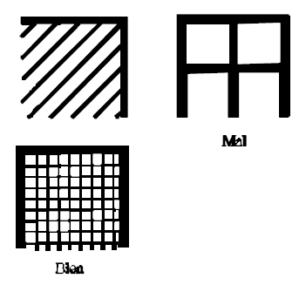

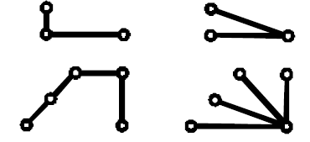
5.6. Recomendaciones de diseño.
(b)
(a)
(a)
(c)
(a)
(c)
(b)
(b)
(d)

Slide 12
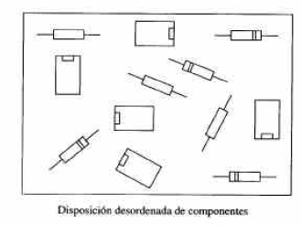
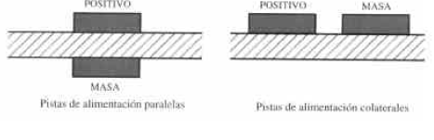
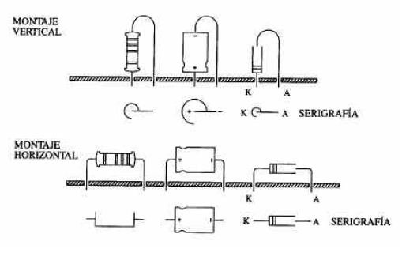
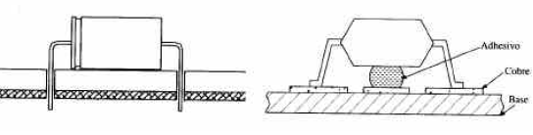
5.6. Recomendaciones de diseño.

